Slide 1
Nama: Mochamad Iqbal Dwi Cahyo
NIM: 10116122

Slide 2
E-learning
Platform pembelajaran yang tersedia secara online

Slide 3
Apa itu E-learning?
Model pendidikan yang memermudah kegiatan belajar mengajar
Tersedia secara online atau melalui internet
Menawarkan material dalam berbagai format (video, pdf, etc)
Berkomunikasi realtime dengan pembimbing di manapun
Notes:
In essence, e-learning is a computer based educational tool or system that enables you to learn anywhere and at any time.

Slide 4
Benefits
Pilih bahan ajar apapun yang disukai
Lebih nyaman dan interaktif
Belajar lebih fleksibel
Lebih murah dari pendidikan tradisional
Notes:
Referensi:
https://www.learndash.com/7-awesome-advantages-of-elearning/
https://elearningindustry.com/5-advantages-of-online-learning-education-without-leaving-home

Slide 5
Disadvantages
Isu teknologi, seperti internet dan komputer
Terisolasi karena sedikitnya interaksi antar manusia
Pendekatan metodenya agak sulit diterapkan
Pengalaman belajar terkadang tidak sesuai pengguna
Notes:
Referensi:
http://www.optimussourcing.com/learninghintsandtips/the-advantages-and-disadvantages-of-elearning

Slide 6
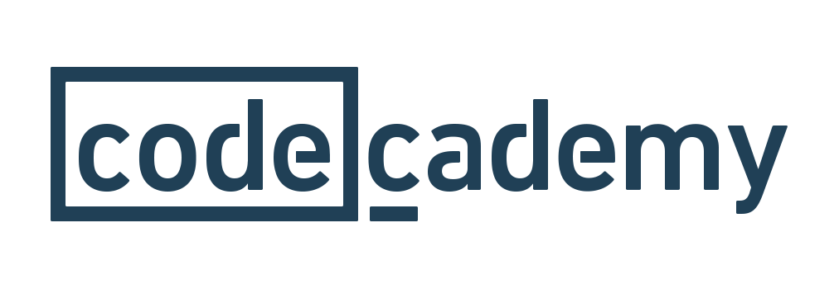





Contoh platform

Slide 7











Dan masih banyak lagi
Notes:
http://knowledgelover.com/best-mooc-massive-open-online-course-providers-list/

Slide 8
Jenis platform
MOOC (Massive Open Online Course)
Online Platform / Learning
Notes:
http://www.elearnspace.org/Articles/elearningcategories.htm

Slide 9
Perbandingan
MOOC (Massive Open Online Course)
Online Platform (Online coding, etc)
Metode pendidikannya mirip seperti universitas biasanya
Ada sistem deadline / due date
One-to-one mentoring (face-to-face, video chats)
Materi dapat diunduh
Tidak ada sistem deadline / due date
Self-paced atau otodidak
Sistemnya menggunakan submission (hasil proyek)
Project-based (e.g: langsung diajarkan bikin aplikasi)

Slide 10
Bagaimana dengan Indonesia?
Adakah platform pendidikan dibuat dari Indonesia?

Slide 11














Contoh platform di Indonesia
Notes:
http://www.nonagadget.com/2016/05/daftar-platform-belajar-gratis-di.html
https://id.techinasia.com/ingin-belajar-secara-online-inilah-8-startup-pendidikan-di-indonesia-yang-siap-membantu-anda
https://id.techinasia.com/tujuh-fakta-startup-pendidikan-indonesia
http://www.nonagadget.com/2016/05/daftar-platform-belajar-gratis-di.html
https://id.techinasia.com/educa-studio-developer-aplikasi-edukasi-anak-asal-salatiga

Slide 12
Startup asing
Perusahaan asing pun memilih ekspansi ke Indonesia

Slide 13





Contoh
Platform pendidikan asing yang berekspansi ke Indonesia
Notes:
- https://id.techinasia.com/daftar-startup-pendidikan-asing-ekspansi-indonesia

Slide 14
Alasan mereka ekspansi?
Total siswa di Indonesia yang mencapai 50 juta jiwa
Terdiri kurang lebih 200.000 sekolah
3 juta guru yang mengajar.
30 juta pengguna internet notabenenya anak sekolahan (remaja).

Slide 15
Kesimpulan?

Slide 16
Kesimpulan E-learning
Biaya pendidikan menjadi relatif murah
Kontennya lebih interaktif dan berkualitas
Memudahkan pelajar dan pengajar (fleksibilitas)

Slide 17
Terima kasih ^_^

Slide 18
Referensi
https://www.talentlms.com/elearning/history-of-elearning
http://knowledgelover.com/best-mooc-massive-open-online-course-providers-list/
https://id.techinasia.com/ingin-belajar-secara-online-inilah-8-startup-pendidikan-di-indonesia-yang-siap-membantu-anda
https://id.techinasia.com/daftar-startup-pendidikan-asing-ekspansi-indonesia

